Slide 1
CÁLCULO DE FÓRMULAS

Slide 2
Cálculo da Fórmula Centesimal
Fórmula centesimal (ou composição centesimal ou composição percentual) refere-se às porcentagens em massa dos elementos formadores da substância considerada.
A fórmula centesimal representa a proporção em massa existente na substância, que é sempre constante, segundo a Lei de Proust.

Slide 3
Cálculo da Fórmula Centesimal
1º EXEMPLO
A análise de 0,40 g de um certo óxido de ferro revelou que ele encerra 0,28 g de ferro e 0,12 g de oxigênio. Qual é a sua fórmula centesimal?
Para o Fe
Para o O
0,40 g de óxido 0,28 g de Fe
100 g de óxido x% de Fe
x= 70% de Fe
0,40 g de óxido 0,12 g de O
100 g de óxido x% de O
x= 30% de O
Concluindo: 70% + 30% = 100%

Slide 4
Cálculo da Fórmula Centesimal
2º EXEMPLO
Calcular a composição centesimal do ácido sulfúrico. (massas atômicas: H= 1; O= 16; S= 32)
Inicialmente, calculamos a massa molecular do ácido sulfúrico. (H₂SO₄)
H= 2 x 1= 2g
S= 1 x 32= 32g
O= 4 x 16= 64g
98g

Slide 5
Cálculo da Fórmula Centesimal
2º EXEMPLO
Em seguida, fazemos os cálculos das porcentagens:
Para o H:
Para o S:
Para o O:
98 g de H₂SO₄ 2 g de H
100 g de H₂SO₄ x% de H
x$≅$ 2,04% de H
98 g de H₂SO₄ 32 g de S
100 g de H₂SO₄ y% de S
y$≅$ 32,65% de S
98 g de H₂SO₄ 64 g de O
100 g de H₂SO₄ z% de O
z$≅$ 65,31% de O

Slide 6
Cálculo da Fórmula Centesimal
OBSERVAÇÕES:
Quando a fórmula da substância apresenta parênteses ou colchetes, é conveniente eliminá-los, como é feito em matemática, para facilitar os cálculos. Por exemplo, Ca₃(PO₄)₂ equivale a Ca₃P₂O₈; Fe₄[Fe(CN)₆]₃ equivale a Fe₄[Fe₃C₁₈N₁₈] ou, melhor a Fe₇C₁₈N₁₈.
Quando uma substância contém água de cristalização, deve-se calcular a porcentagem de água como se H₂O fosse um único elemento pesando 18g. Assim, por exemplo, na composição centesimal do Na₂CO₃.10H₂O são dadas as porcentagens do sódio, do carbono, do oxigênio e da água.

Slide 7
Revisão
O que se pretende determinar na análise qualitativa?
O que se pretende determinar na análise quantitativa?
A que se refere a composição centesimal de uma substância?

Slide 8
Exercícios

Slide 9
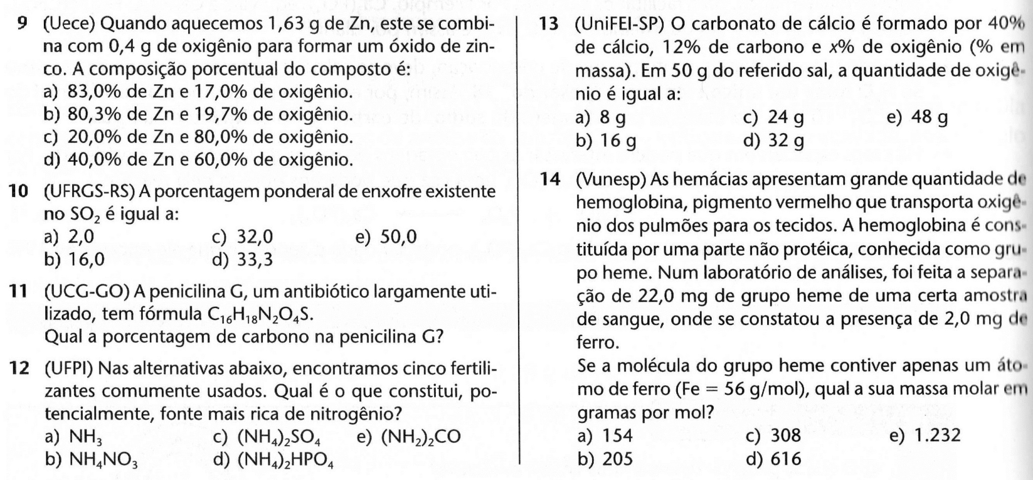
Exercícios

Slide 10
Respostas
20% de Mg; 26,6 de S; 53,3 de O
d
25,5% de Cu; 12,8% de S; 25,6% de O; 36,1% de H₂O
d
d
a
c
c
b
e
57,48% de C
a
c
d

Slide 11
Cálculo da Fórmula Mínima
Fórmula Mínima (ou empírica, ou estequiométrica) é a que indica os elementos formadores da substância, bem como a proporção em número de átomos desses elementos expressa em números inteiros e menores possíveis.

Slide 12
Cálculo da Fórmula Mínima
EXEMPLOS
Às vezes a fórmula mínima equivale a uma simplificação matemática da fórmula molecular. Assim, no primeiro exemplo temos H₂O₂ : 2 = HO; no segundo, C₆H₁₂O₆ : 6 = CH₂O. Outras vezes, a simplificação não é possível (terceiro e quarto exemplos), então a fórmula mínima coincide com a fórmula molecular.
Resumindo: (fórmula molecular) = fórmula mínima . n
Substância | Fórmula Molecular | Fórmula Mínima
Água Oxigenada | H₂O₂ | HO
Glicose | C₆H₁₂O₆ | CH₂O
Ácido Sulfúrico | H₂SO₄ | H₂SO₄
Sacarose | C₁₂H₂₂O₁₁ | C₁₂H₂₂O₁₁

Slide 13
Cálculo da Fórmula Mínima
A fórmula mínima serve apenas como uma etapa intermediária no cálculo da fórmula molecular.
EXEMPLO DE CÁLCULO DA FÓRMULA MÍNIMA
Calcular a fórmula mínima de um composto que apresenta 43,4% de sódio, 11,3% de carbono e 43,5% de oxigênio. (massas atômicas: Na=23; C=12; O=16).

Slide 14
Cálculo da Fórmula Mínima
Dados | Divisão das porcentagens pelas respectivas massas atômicas | Divisão pelo menor dos valores encontrados (0,94) | Fórmula Mínima
43,4% de Na | $$\frac{43,4}{23}=1,88$$ | $$\frac{1,88}{0,94}=2$$
11,3% de C | $$\frac{11,3}{12}=0,94$$ | $$\frac{0,94}{0,94}=1$$ | Na₂CO₃
43,5% de O | $$\frac{45,3}{16}=2,82$$ | $$\frac{2,82}{0,94}=3$$
Proporção em massa
Proporção em átomos
Proporção em
átomos
Proporção em
átomos

Slide 15
Cálculo da Fórmula Mínima
JUSTIFICATIVA DOS CÁLCULOS
A composição centesimal dada no problema (primeira coluna da tabela) é uma proporção em massa (são as massas contidas em 100 g do composto). No entanto, a fórmula mínima deve indicar a proporção em número de átomos – daí a necessidade dos cálculos feitos na segunda coluna; esses cálculos correspondem a cálculos das quantidades em mols, os quais podem ser feitos pela fórmula $n=\frac{m}{M}$, ou por meio de regra de três.

Slide 16
Cálculo da Fórmula Mínima
JUSTIFICATIVA DOS CÁLCULOS (continuação)
Para o caso do sódio:
23 g de Na 1 mol $x=\frac{43,4}{23}=1,88 mol de Na$
43,4 g de Na x
Os resultados obtidos na segunda coluna já traduzem a proporção em número de átomos. Pode-se escrever a fórmula Na_{1,88} C_{0,94}O_{2,82}
Considerando que números de átomos são números inteiros, partimos para a terceira coluna, cujos cálculos constituem apenas um artifício matemático, pois multiplicar ou dividir todos os valores pelo mesmo número não altera a proporção. Desse modo, a mesma proporção obtida na segunda coluna passa a ser representada pelos números inteiros 2:1:3, que indicam a fórmula mínima procurada: Na₂CO₃

Slide 17
Revisão
O que indica a fórmula mínima?
O que se pode dizer sobre a fórmula molecular em relação à fórmula mínima?

Slide 18
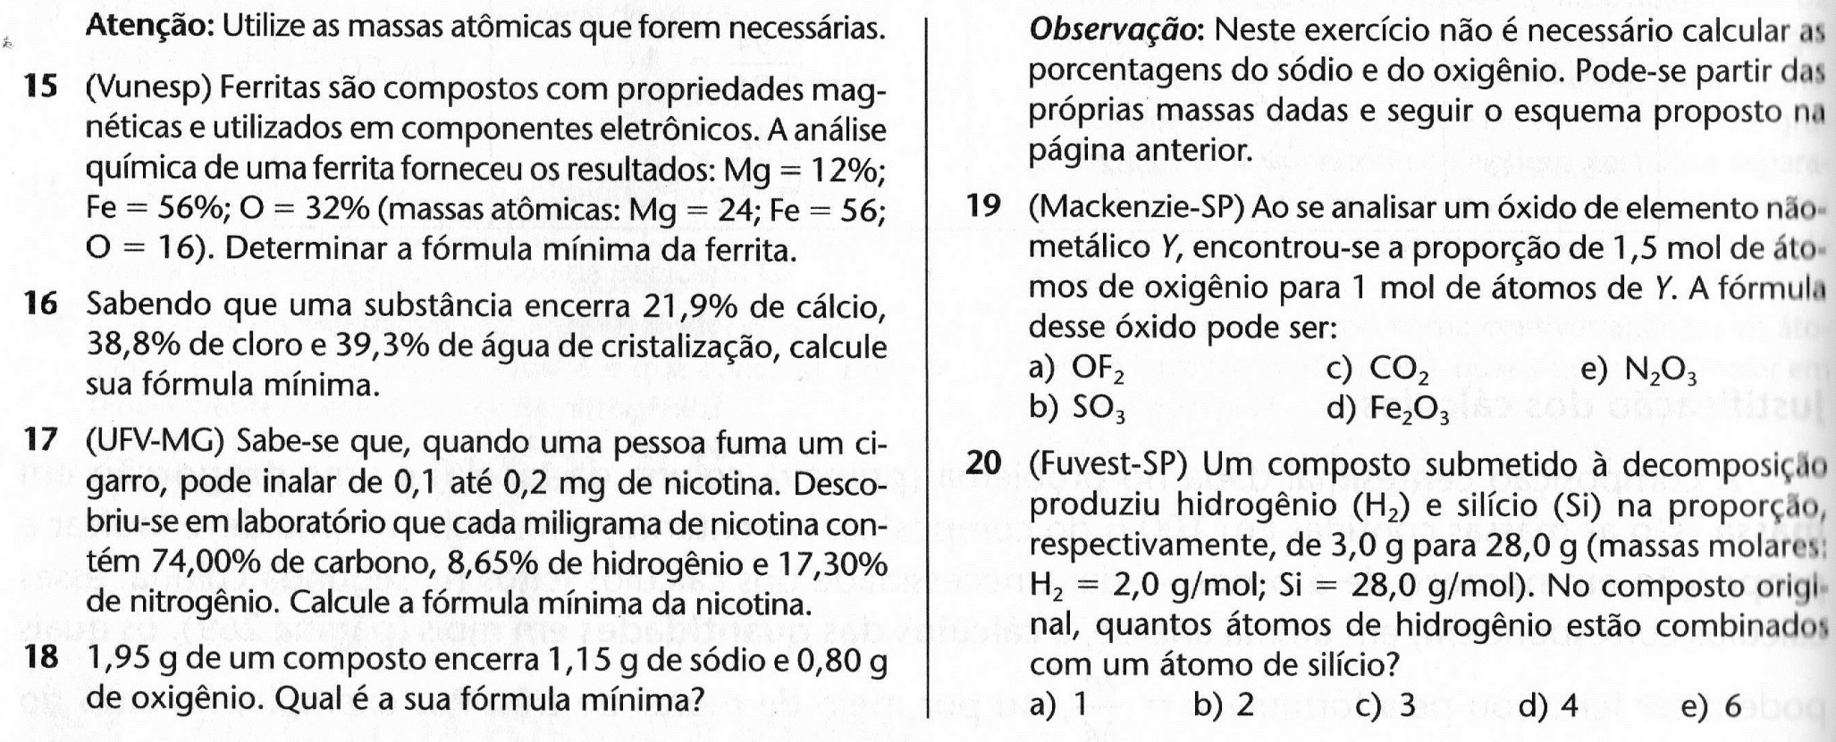
Exercícios

Slide 19
Cálculo da Fórmula Molecular
Fórmula Molecular é a que indica os elementos formadores da substância e o número exato de átomos de cada elemento na molécula dessa substância.
A fórmula molecular ou coincide ou é um múltiplo exato da fórmula mínima. Portanto, um dos caminhos para determinar a fórmula molecular é calcular inicialmente a fórmula mínima e depois multiplicá-la por n. O valor de n, por sua vez, é calculado a partir da massa molar da substância, ou seja:
(fórmula molecular)= (fórmula mínima) . n
sendo n= 1, 2, 3,...número inteiro

Slide 20
Cálculo da Fórmula Molecular
(fórmula molecular)= (fórmula mínima) . N
Temos então:
(massa molar)= (massa da fórmula mínima) . n
Logo: $n=\frac{(massa molar)}{(massa da fórmula mínima)}$
A massa da fórmula mínima é obtida pela soma das massas atômicas dos átomos constituintes da fórmula mínima.

Slide 21
Cálculo da Fórmula Molecular a Partir da Fórmula Mínima
Exemplo:
Uma substância de massa molar 180 g encerra 40,00% de carbono, 6,72% de hidrogênio e 53,28% de oxigênio. Pede-se sua fórmula molecular. (massas atômicas: H=1; C=12; O=16)

Slide 22
Cálculo da Fórmula Molecular a Partir da Fórmula Mínima
RESOLUÇÃO
Calcular inicialmente a fórmula mínima.
Dados | Divisão das porcentagens pelas respectivas massas atômicas | Divisão pelo menor dos valores encontrados (3,33) | Fórmula Mínima
40,00% de C | $$\frac{40,00}{12}=3,33$$ | $$\frac{3,33}{3,33}=1$$
6,72% de H | $$\frac{6,72}{1}=6,72$$ | $$\frac{6,72}{3,33}≃2$$ | CH₂O
53,28% de O | $$\frac{53,28}{16}=3,33$$ | $$\frac{3,33}{3,33}=1$$

Slide 23
Cálculo da Fórmula Molecular a Partir da Fórmula Mínima
RESOLUÇÃO (continuação)
Calcular a massa da fórmula mínima (CH₂O), somando as massas atômicas dos átomos aí contidos: 12 + 1.2 + 16= 30
Pode-se dizer que:
(fórmula molecular)= (CH₂O)_{n} em que:
$n=\frac{(massa molar)}{(massa da fórmula mínima)}$

Slide 24
Cálculo da Fórmula Molecular a Partir da Fórmula Mínima
RESOLUÇÃO (continuação)
Considerando que a massa molar foi dada no enunciado do problema (M= 180), conclui-se que $n=\frac{180}{30}$ => n= 6
Logo:
(fórmula molecular) = (CH₂O)₆ =>
(fórmula molecular) = C₆H₁₂O₆

Slide 25
Cálculo Direto da Fórmula Molecular
Podemos calcular a fórmula molecular de uma substância sem utilizar a fórmula mínima. Vamos resolver novamente o problema anterior. Pelo enunciado do exemplo anterior, já sabemos que a substância é formada por carbono, hidrogênio e oxigênio, o que nos permite iniciar a resolução do problema escrevendo que a fórmula molecular e a massa serão:
C_{x} H_{y} O_{z}
12x + 1y + 16z = 180

Slide 26
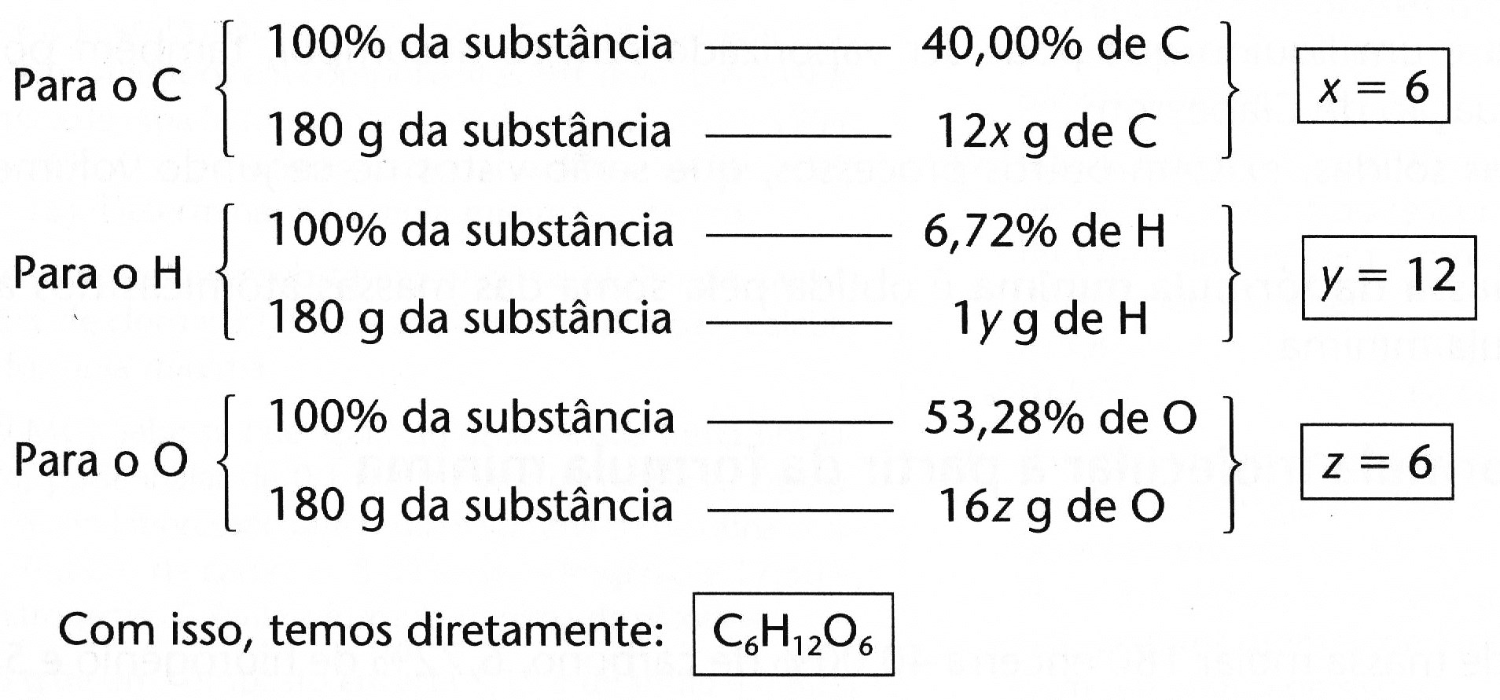
Cálculo Direto da Fórmula Molecular
Basta, agora, montar uma regra de três para cada um dos elementos químicos que aí aparecem:

Slide 27
Revisão
O que indica a fórmula molecular?
O que é necessário conhecer para determinar a fórmula molecular de uma substância, tomando como base a fórmula mínima?

Slide 28
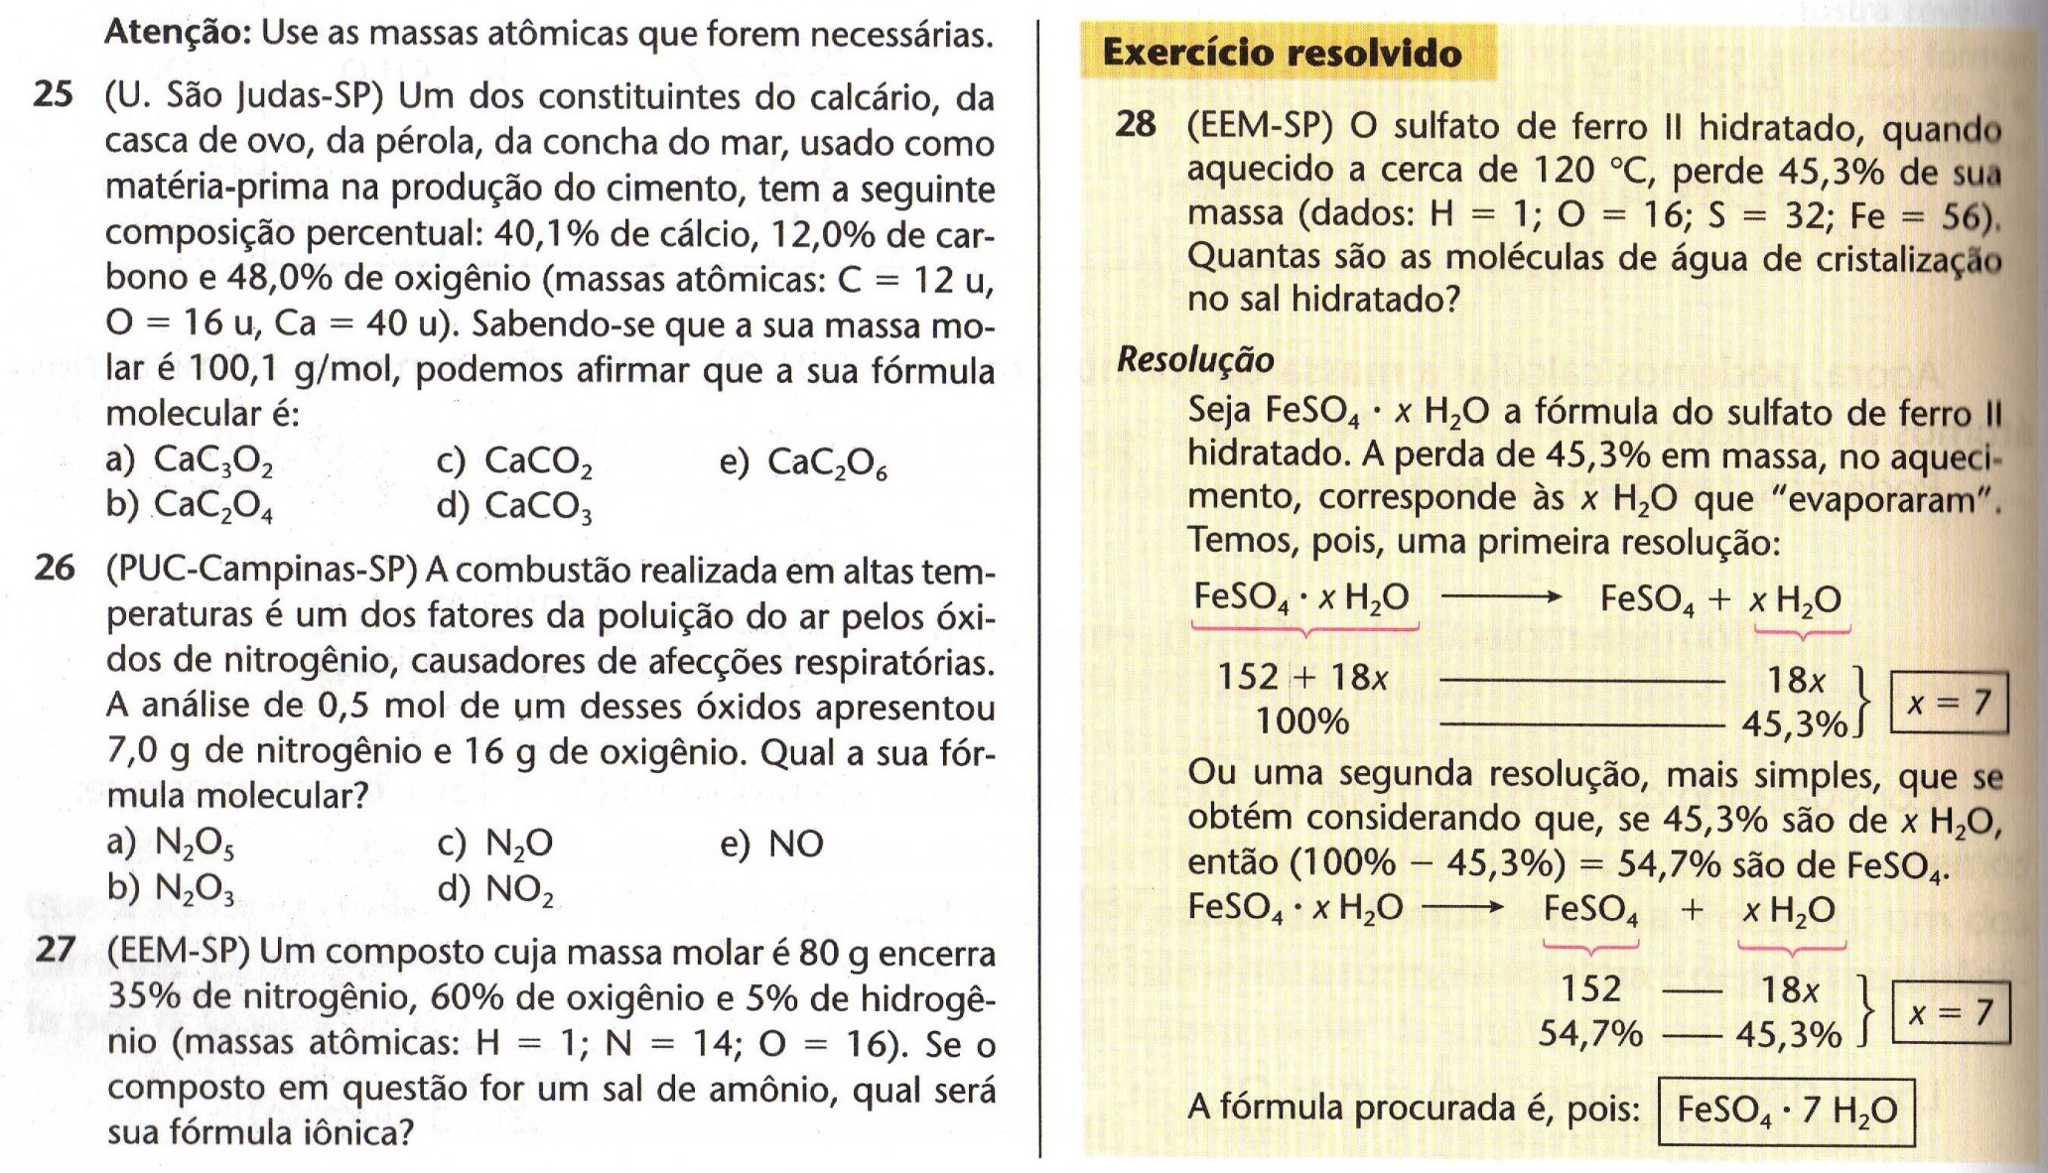
Exercícios

